Slide 1
线性表
朱洁

Slide 2
目录
线性表抽象数据类型
线性表的顺序存储表示方法
线性表的链接存储表示方法
多项式计算

Slide 3
线性表的链接存储表示
单链表
带表头结点的链表
循环链表
双向链表

Slide 4
单链表结构
first
a₀
a₁
a₂
…
a_{n-1}
∧
first
∧
非空单链表
空单链表
∧ NULL
first
first 头指针
∧
绿色为结点的指针域
a₂
a₀
a₁
a₄
a₃
单链表在内存中的示意图
注意：
●头结点：第一个结点
●单链表头指针first不能少,指向头结点（第一个结点）
●最后一个结点的指针域为∧
●逻辑上相邻的元素在物理上不一定相邻
●不能出现“断链”现象

Slide 5
first
线性表的链接实现可以用下面的C语言结构定义：
typedef struct node{
ElemType element;
struct node* link;
} Node;
typedef struct list{
Node * first;
int n;
} SingleList;
a₀
a₁
a₂
…
a_{n-1}
∧

Slide 6
初始化
Status Init(SingleList *L)
{
L->first=NULL;
L->n=0;
return OK;
}

Slide 7
查找运算
由于链表失去了随机查找元素的特性,所以必须从头指针开始沿链逐个计数查找。
first
a₀
a₁
a₂
…
a_{n-1}
∧

Slide 8
查找元素a_{i}的算法
Status Find(SingleList L, int i,ElemType *x)
{
Node *p;
int j;
if (i<0 || i>L.n-1) //对i 进行越界检查
return ERROR;
p=L.first;
for ( j=0; j<i; j++) p=p->link; //从头结点开始查找ai
*x=p->element; //通过x 返回ai 的值
return OK;
}
first
p
a₀
a₁
a₂
…
a_{n-1}
∧
渐近时间复杂度：O(n)

Slide 9
插入运算
在给定元素a_{i}之后插入值为x的元素。
x
first
a₀
…
a_{i}
a_{i+1}
…
a_{n-1} | NULL
插入算法步骤为：
①生成数据域为x的新结点，q指向新结点;
②从first开始找元素a_{i，}即第i+1个结点，p指向该结点；
③将q插入p之后。
④表长加1。

Slide 10
将q插入p之后:
插入时只要修改二个指针：
q->link=p->link
p->link=q
q
x
p
q
a_{i}
a_{i+1}
x
p
能否对调上述语句执行顺序？
a_{i}
a_{i+1}
不能，会“断链”现象
“断链”现象
x
q
first
…
a₀
a₁
a₂
a_{n-1}
∧

Slide 11
Status Insert(SingleList *L,int i,ElemType x)
{
Node *p,*q; int j;
if (i<-1 || i>L->n-1) return ERROR;
p=L->first;
for ( j=0; j<i; j++) p=p->link; //从头结点开始查找ai
q=(Node*)malloc(sizeof(Node)); //生成新结点q
q->element=x;
if(i>-1)
{ q->link=p->link; //新结点插在p 所指结点之后
p->link=q;}
else
{q->link=L->first; //新结点插在头结点之前，成为新的头结点
L->first=q;}
L->n++;
return OK;
}

Slide 12
删除运算
first
a₀
…
a_{i-1}
a_{i}
a_{i+1}
…
删除算法步骤为：
①从first开始找到a_{i-1}结点，q指向该结点，p指向q的后继结点a_{i};
②从单链表中删除p；
③释放p之空间；
④表长减1。

Slide 13
删除p：
删除时只要修改一个指针：
q->link=p->link
q
p
a_{i-1}
a_{i}
a_{i+1}
p
first
…
a₀
a₁
a₂
a_{n-1}
∧

Slide 14
Status Delete(SingleList *L,int i)
{ int j; Node *p,*q;
if (!L->n) return ERROR;
if (i<0 || i>L->n-1) return ERROR;
q=L->first;
p=L->first;
for (j=0; j<i-1; j++) q=q->link;
if (i==0)
L->first=q->link; //删除的是头结点
else
{ p=q->link; //p 指向ai
q->link=p->link; //从单链表中删除p 所指向的结点}
free(p); //释放p 所指结点的存储空间
L->n--;
return OK; }

Slide 15
撤销运算
void Destroy (SingleList *L)
{ Node *p;
while(L-> first )
{ p= L-> first->link;
free(L->first);
L-> first=p;
}
}
p
first
a₀
a₁
a₂
∧
如何阅读

Slide 16
线性表的链接存储表示的优缺点：
（1）优点：
插入、删除效率高
可动态申请存储空间
（2）缺点：
查找指定位置元素效率低；
链接存储需要额外的指针域

Slide 17
带表头结点的单链表
上一节介绍的单链表在做插入和删除运算时，要考虑一般情况和特殊情况，用带表头结点的单链表可以简化上述两种算法。
在原单链表的头结点之前增加一个结点，但它的element域中不存放线性表中的任何元素，称该结点为表头结点。
first
a₀
a₁
a₂
…
a_{n-1}
∧
非空表
first
∧
空表

Slide 18
带表头结点的单链表的类型定义
typedef struct
{
struct node * head;
int n;
}HeaderList;

Slide 19
带表头结点的单链表的运算的具体实现
初始化
Status Init(HeaderList *h)
{
h->head=(Node*)malloc(sizeof(Node)); //生成表头结点
if (!h->head)
return ERROR;
h->head->link=NULL; //设置单链表为空表
h->n=0;
return OK;
}

Slide 20
插入操作
Status Insert(HeaderList *h, int i,ElemType x)
{
if( i<-1 || i>n-1 ) return ERROR;
Node* p=h->head;
for (int j=0; j<=i; j++) p=p->link;
Node* q= (Node*)malloc(sizeof(Node)); //生成新结点
q->element=x;
q->link=p->link; //新结点插入表中
p->link=q;
n++;
return OK;
}
x
x
first
a₀
a₁
a₂
…
a_{n-1}
∧

Slide 21
删除操作
Status Delete(HeaderList *h, int i)
{
int j; Node *p,*q;
if (!h->n) return ERROR;
if (i<0 || i>h->n-1) return ERROR;
q=h->head;
for (j=0; j<i; j++) q=q->link;
p=q->link;
q->link=p->link; //从单链表中删除p 所指结点
free(p); //释放p 所指结点的存储空间
h->n--;
return OK;
}
q
↓
p
↓
例如删除a₂
first
a₀
a₁
a₂
…
a_{n-1}
∧

Slide 22
单循环链表
将单链表中最后一个结点的指针域存储头结点的地址，使得整个单链表形成一个环，这种头尾相接的单链表称为单循环链表。

Slide 23
不带表头结点的单循环链表
first
a₀
a₁
a₂
…
a_{n-1}
first
∧
空表
非空表
带表头结点的单循环链表
first
a₀
a₁
a₂
…
a_{n-1}
非空表
first
空表

Slide 24
双向链表的结点结构
lLink element rLink
双向链表的每个结点的结构具有如下定义的结构类型：
typedef struct dnode{
ElemType element;
struct dnode* rLink，*lLink;
} DNode;

Slide 25
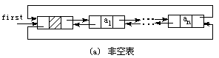
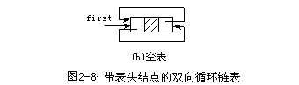
带表头结点的双向循环链表

Slide 26
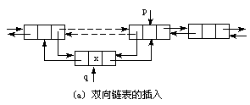
双向链表的插入
插入操作的核心步骤是：
(1) DNode* q= (DNode*) malloc(sizeof(DNode));
(2) q->lLink=p->lLink; q->rLink=p;
p->lLink->rLink=q; p->lLink=q; <=能否颠倒顺序？

Slide 27
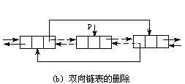
双向链表的删除
删除操作的核心步骤是：
(1) p->lLink->rLink=p->rLink;
p->rLink->lLink=p->lLink; <=能否颠倒顺序？
(2) free(p) ;

Slide 28
目录
线性表抽象数据类型
线性表的顺序存储表示方法
线性表的链接存储表示方法
多项式计算

Slide 29
一元整系数多项式
p(x)=3x¹⁴-8x⁸+6x²+2
要求:(1)按降幂排列 (2)做q(x)←q(x)+p(x)
分析:
1. 数据元素
该多项式是由一项一项组成的。我们忽略掉各项具体数字的细节，即每一项就是由系数(coef)和指数(exp)组成的：coef·x^{exp} 。
每一项就是一个要处理的数据元素，即
(coef,exp) 。

Slide 30
2. 元素间的逻辑关系
由于多项式按降幂排列，因此每一项都有一个指数比它高的项，有一个比它低的项，除了最高项没有比它高的项，最后一项没有比它低的项外。这样，多项式的每一项就组成了一个线性表，线性表中的每个数据元素是多项式的一项(coef,exp)。
因此，一元整系数多项式可以视为线性表。

Slide 31
3. 存储表示
q(x)=2x¹⁰+4x⁸-6x²，p(x)=3x¹⁴-8x⁸+6x²+2
做q(x)+p(x)⇒q(x)，
结果为：q(x)= 3x¹⁴+2x¹⁰-4x⁸+2
线性表有顺序和链接存储：
１.用顺序存储：q(x)
(2,10) (4,8) (-6,2)
p(x)
(3,14) (-8,8) (6,2) (2,0)
结果q(x)
(3,14) (2,10) (-4,8) (2,0)
从结果中可以发现，在q(x)上做了插入和删除运算，
因此不宜采用顺序存储。

Slide 32
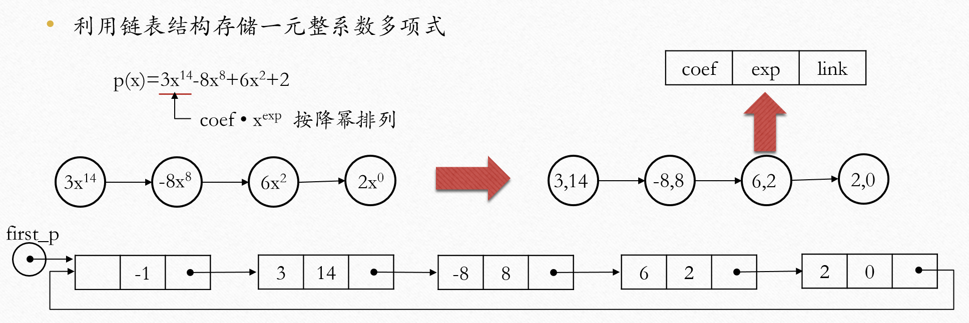
多项式的算术运算
多项式相加——实现q(x)←q(x)+p(x)
设p和q分别指向多项式p(x)和q(x)的当前正进行比较的项
初始时分别指向两多项式中最高幂次的项
对p(x)进行遍历，根据指针p、q的exp域的大小情况做相应处理

Slide 33
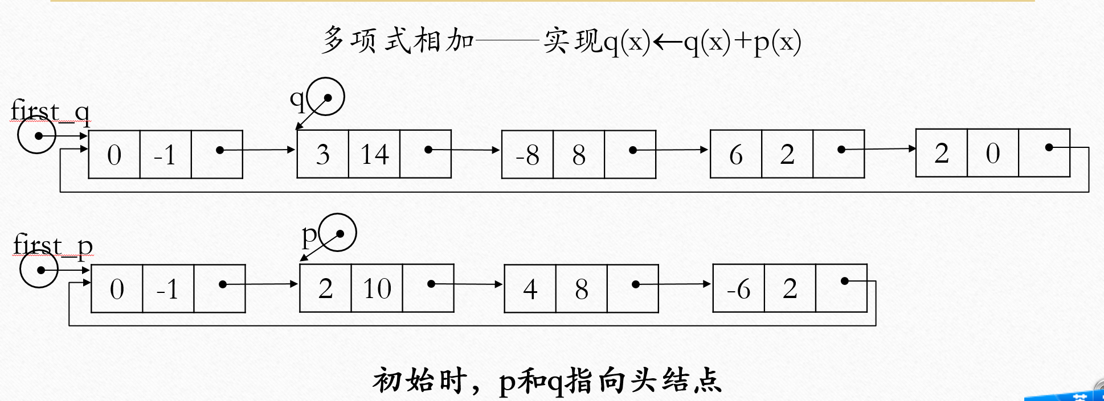

Slide 34
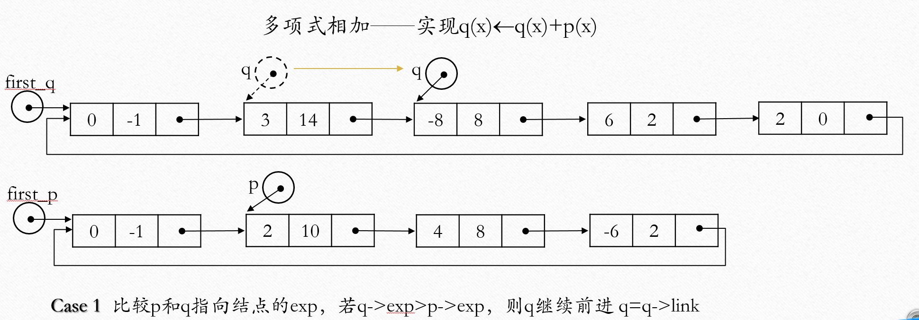

Slide 35
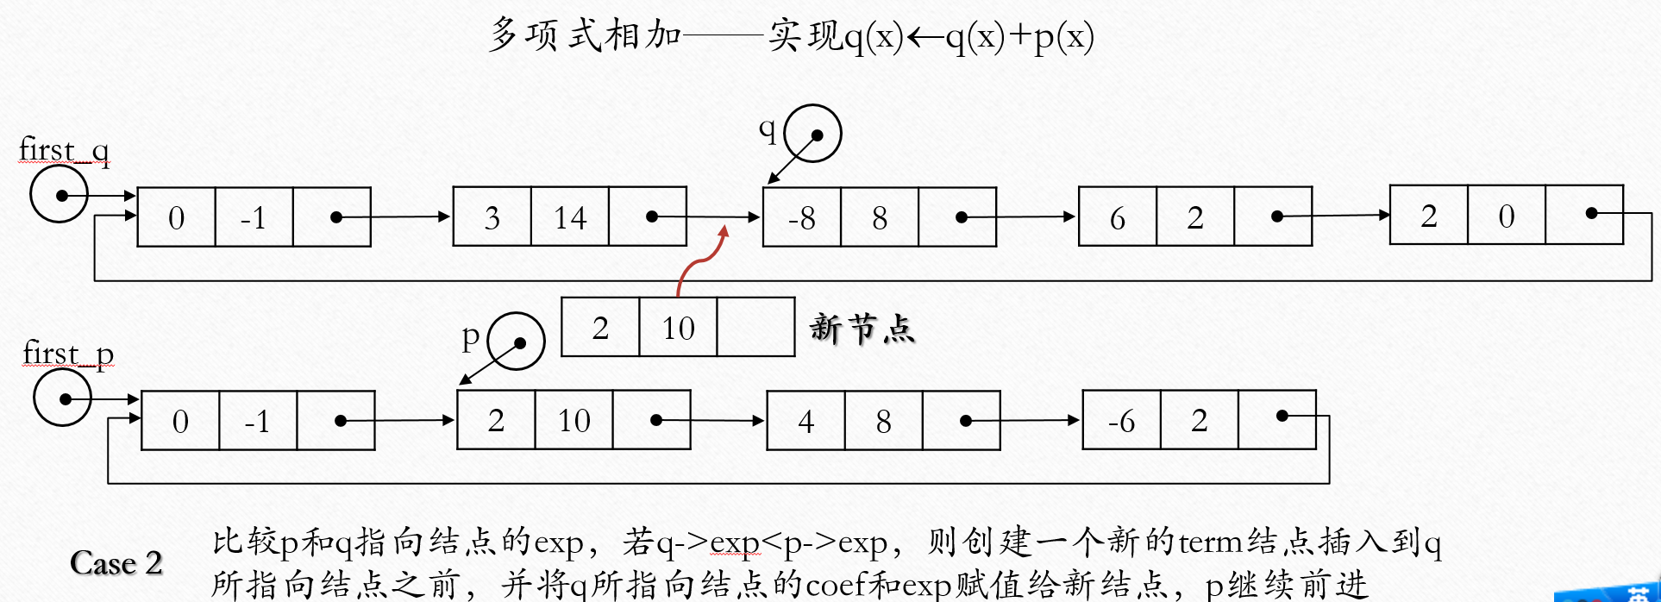

Slide 36
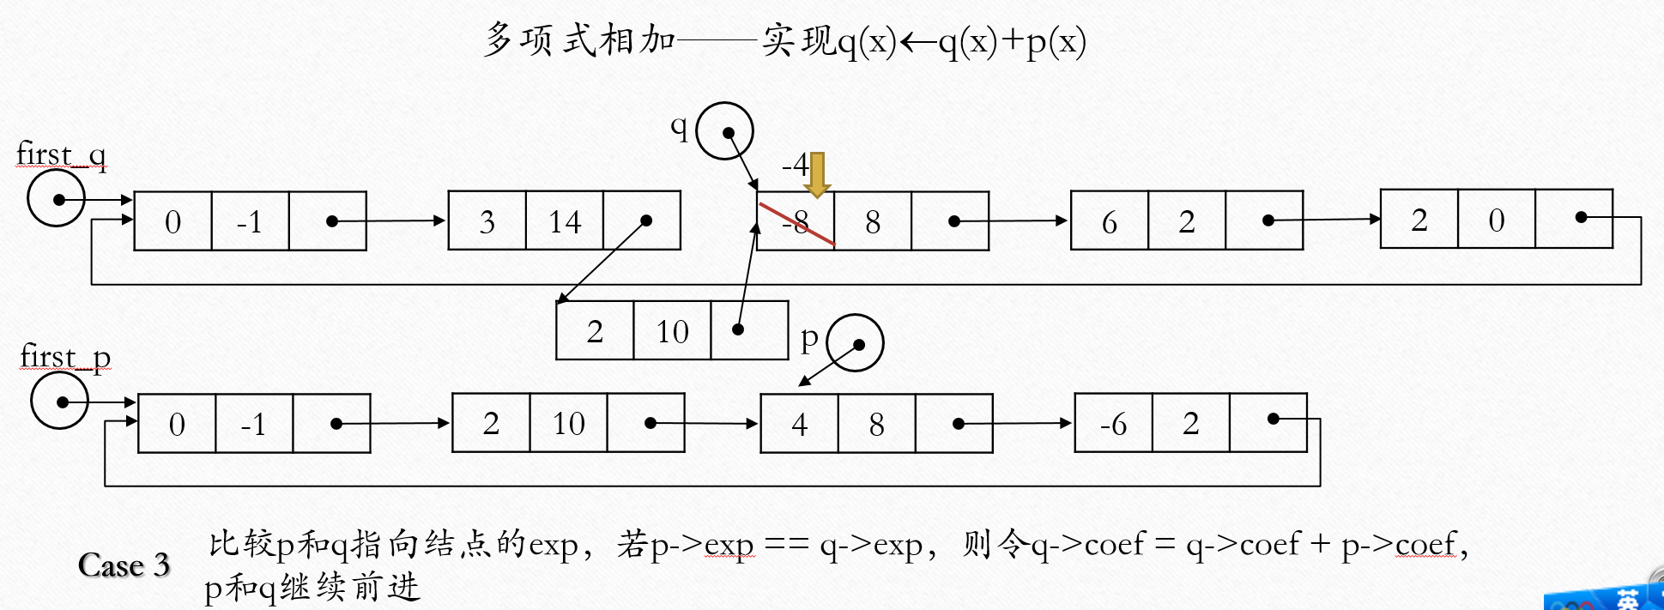

Slide 37
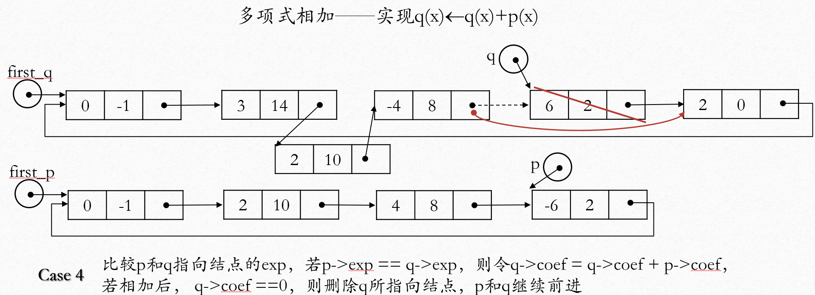

Slide 38
实验
时间：第四周的周五上午1-2节
地点：计算 机学科楼106、108
实验内容：实验1
1-4 必做
5 选做
要求
必须出席，一定点名
必须交报告，报告代码部分可打印粘贴，其他手写
第7周的周二交报告（10月17日）

Slide 39
作业
扩展题 1,4,6
程序题请写在A4纸张上面

